Slide 1
Inheritance in JavaScript
Dzmitry_Varabei@epam.com

Slide 2
class vs object?

Slide 3
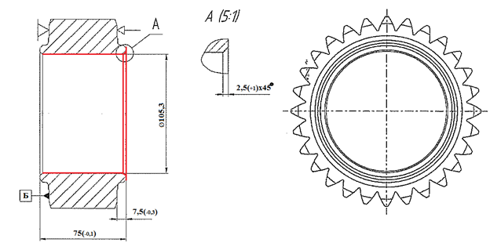
Class is a some sort of schema!
What does class have:
Properties:
Teeth number: 28
Diameter: 42
Methods:
To roll
Constructor
Notes:
Что такое класс? Наглядным примером класса может служить схема детали, например шестеренка. Мы видим некие характеристики, описание, примеры использования и т.д., но этого предмета не существует в действительности, это всего лишь инструкция, как его создать и использовать.
Из чего состоит класс?
Класс состоит из свойств, методов и конструктора. Свойства – это характеристики сущности. Например, шестеренка имеет 28 зубцов и диаметр 42 см. Шестеренка может вращаться – это уже метод шестеренки. А вот конструктор представляет из себя специальный метод, который будет вызываться при создании объекта. В этом методе мы можем производить первоначальную настройку объекта или вызывать другие методы. Например, для шестеренки - это может быть инструкция для установки ее внутрь механизма: подвинуть на столько-то мм, повернуть до щелчка и т.д.

Slide 4

What can we do with objects?
Object is something real, something that we can “touch”
Store in variables
Call its methods and get properties
Delete them
Single class – lots of objects!
Notes:
Объект – это сущность, нечто, что мы можем «потрогать», созданное по описанию, интсрукции, взятому из класса. Что мы можем делать с объектами? Мы можем их сохранять в переменных. Можем вызывать их методы и получать значения переменных. Класс для конкретной сущности один, а вот объектов может быть сколько угодно много.

Slide 5

Ups!
JavaScript does not have classes…
But we can emulate them ☺
Notes:
Все хорошо, но в JavaScript, в отличие от других языков, нет такого понятия, как классы (до ES6). Но мы можем их эмулировать!
Как мы знаем, в JS-все объект или ведет себя как объект (ну практически все, кроме примитивов). Объекты мы можем создавать, модифицировать, и удалять. Давайте разберемся, как мы можем создавать объекты. (next)

Slide 6
Javascript
Class-free.
Objects inherit from objects.
An object contains an internal reference to another object, known as its prototype object.

Slide 7
Prefer containment (composition) over inheritance?
Think of containment as a has a relationship. A car "has an" engine, a person "has a" name, etc.
Think of inheritance as an is a relationship. A car "is a" vehicle, a person "is a" mammal, etc.
http://stackoverflow.com/questions/49002/prefer-composition-over-inheritance
http://en.wikipedia.org/wiki/Composition_over_inheritance

Slide 8
Prototype
Every function has a prototype property and it contains an object.
function Rectangle(w, h) { … }
Rectangle
prototype length
{}

Slide 9
Prototype
prototype is a property that gets created as soon as you define the function. Its initial value is an object with a single constructor property.
Rectangle
prototype length
Rectangle.prototype
constructor
Assert(Rectangle.prototype.constructor === Rectangle);

Slide 10
Prototype vs [[Prototype]]
The value of the prototype property is used to initialize the [[Prototype]] property of a newly created object.
The [[Prototype]] property is an internal reference to prototype object.

Slide 11
function Rectangle(w, h) {
this.width = w;
this.height = h;
}
var rect1 = new Rectangle(2, 4);
Assert(rect1 instanceof Rectangle);
var rect2 = new Rectangle(8, 11);
Rectangle
prototype length
[[prototype]]
rect1
width = 2 height = 4
[[prototype]]
{}
constructor
[[prototype]]
rect2
width = 8 height = 11
[[prototype]]

Slide 12
{}
constructor
[[prototype]]
Function
prototype length
[[prototype]]
Rectangle
prototype length
[[prototype]]
{}
constructor
toString() apply() call()
[[prototype]]
{}
constructor
toString()
[[prototype]]

Slide 13
new operator
The new operator creates a new object and invokes a constructor function to initialize it.
var obj = new Object();
var date = new Date( );
var rectangle = new Rectangle(2, 4);

Slide 14
var rect1 =
new
Rectangle
(2, 4);
function Rectangle(w, h) {
this.width = w;
this.height = h;
}
{}
{}
[[prototype]]
{}
width = 2 height = 4
[[prototype]]

Slide 15
How new work?
function newOperator(Constr, args) {
var thisValue = Object.create(Constr.prototype); // (1)
var result = Constr.apply(thisValue, args);
if (typeof result === 'object' && result !== null) {
return result; // (2)
}
return thisValue;
}

Slide 16
Constructor function
var rectangle = new Rectangle(2, 4);
function Rectangle(w, h) {
this.width = w;
this.height = h;
}
function Rectangle(w, h) {
this.width = w;
this.height = h;
return;
}
function Rectangle(w, h) {
this.width = w;
this.height = h;
}
function Rectangle(w, h) {
this.width = w;
this.height = h;
return {};
}

Slide 17
Methods
var rect1 = new Rectangle(2, 4);
var rect2 = new Rectangle(8, 11);
rect1.area = function() {
return this.width * this.height;
}
rect1
width = 2 height = 4
area()
[[prototype]]
rect2
width = 8 height = 11
[[prototype]]
{}
constructor
[[prototype]]

Slide 18
var rect1 = new Rectangle(2, 4);
var rect2 = new Rectangle(8, 11);
function Rectangle(w, h) {
this.width = w;
this.height = h;
this.area = function() {
return this.width * this.height;
}
}
rect1
width = 2 height = 4
area()
[[prototype]]
rect2
width = 8 height = 11
area()
[[prototype]]
{}
constructor
[[prototype]]

Slide 19
var rect1 = new Rectangle(2, 4);
var rect2 = new Rectangle(8, 11);
function Rectangle(w, h) {
this.width = w;
this.height = h;
}
Rectangle.prototype.area = function() {
return this.width * this.height;
}
rect1
width = 2 height = 4
[[prototype]]
rect2
width = 8 height = 11
[[prototype]]
{}
constructor
area()
[[prototype]]

Slide 20
Using the Prototype's Methods
var rect1 = new Rectangle(2, 4);
Assert(rect1.area() == 8);
Assert(rect1.hasOwnProperty(“width") == true);
Assert(rect1.hasOwnProperty("area") == false);
Assert(Rectangle.prototype.hasOwnProperty("area") == true);
rect1
width = 2 height = 4
[[prototype]]
{}
constructor
area()
[[prototype]]

Slide 21
Inheritance features
function Rectangle(w, h) {
this.width = w;
this.height = h;
}
var rect1 = new Rectangle(2, 4);
function Rect() { };
Rect.prototype = rect1;
var newRect = new Rect();
Assert(newRect.width == 2);
Assert(newRect.height == 4);

Slide 22
var rect1 = new Rectangle(2, 4);
function Rect() { };
Rect.prototype = rect1;
var newRect = new Rect();
Assert(newRect.width == 2);
Assert(newRect.height == 4);
Rectangle
prototype length
[[prototype]]
rect1
width = 2 height = 4
[[prototype]]
{}
constructor
[[prototype]]
newRect
[[prototype]]
Rect
prototype length
[[prototype]]
{}
constructor
[[prototype]]

Slide 23
Inheritance features
If access of a member of newRect fails, then search for the member in rect1.
If that fails, then search for the member in Rectangle.prototype.
{}
constructor
toString() toLocaleString() valueOf() hasOwnProperty() isPrototypeOf() propertyIsEnumerable()
[[prototype]]
newRect
[[prototype]]
rect1
width = 2 height = 4
[[prototype]]
{}
constructor
[[prototype]]

Slide 24
Inheritance features
Changes in rect1 may be immediately visible in newRect.
Changes to newRect have no effect on rect1.
newRect
[[prototype]]
rect1
width = 2 height = 4
[[prototype]]

Slide 25
Setting and Deleting Affects Only Own Properties
var proto = { foo: 'a' };
var obj = Object.create(proto);
obj.hasOwnProperty('foo') // false
obj.foo = 'b';
obj.hasOwnProperty('foo') // true
delete obj.foo;
delete obj.foo;
obj.hasOwnProperty('foo') // ???

Slide 26
Getters and Setters
var obj = { get foo() { console.log('function call'); } }; obj.foo; // call a function without parenthesis

Slide 27
Example

Slide 28
instanceof
The instanceof operator tests whether an object has in its prototype chain the prototype property of a constructor.
function Car(make, model, year)
{
this.make = make;
this.model = model;
this.year = year;
}
var mycar = new Car("Honda", "Accord", 1998);
var a = mycar instanceof Car; // returns true
var b = mycar instanceof Object; // returns true

Slide 29
instanceof
function A(){};
var x = new A();
x instanceof A; //true
A.prototype = {};
x instanceof A; //false
//A.prototype = {constructor: A};

Slide 30
Prototypal Inheritance
function object(o) {
function f() {}
f.prototype = o;
return new f();
}
JS EC5
var obj = {
key1: "value1",
key2: "value2"
}
var obj2 = object(obj);
console.log(obj2.key1);
var obj = {
key1: "value1",
key2: "value2"
}
var obj2 = Object.create(obj);
console.log(obj2.key1);

Slide 31
How does Object.create() work? Something like this:
Object.create = function (prototype, props) { // Creates new empty object. var obj = {};
// Define properties if they are specified
obj.defineProperties(props);
// Sets correct prototype. obj.__proto__ = prototype;
// Returns this object. return obj; };
Notes:
Object.create работает еще проще. Он делает практически тоже самое, только без участия функция конструктора. На самом деле он принимает дополнительные параметры. То, что будет передано во второй параметр, будет добавлено в новый объект, а не в его прототип.

Slide 32
Checklist
What is the difference between this:
var Foo = function () { this.prop = 10; }; Foo.prototype.method = function () { return this.prop; };
And this one:
var Foo = function () { this.prop = 10; this.method = function () { return this.prop; }; };
Notes:
Есть ли разница между этими двумя объявлениями класса?
На первый взгляд может показаться, что разницы нет. На самом деле – это не так. В первом случае мы выносим метод в прототип, и каждый объект класса Foo будет иметь ссылку на один и тот же метод.
Во втором случае мы каждый раз, при создании нового объекта, будем делать копию этого метода, что приведет к ненужному расходу памяти.

Slide 33
Checklist
What is the difference between this:
var Foo = function () { this.prop = 10; this.method = function () { return this.prop; }; };
And this one:
var Foo = function () { this.prop = 10; }; Foo.method = function () { return this.prop; };
Notes:
Есть ли разница между этими двумя объявлениями класса?
В первом случае метод будет принадлежать объекту, во втором случае метод будет принадлежать самой функции Foo и он не будет доступен из объекта.

Slide 34
Checklist
var Foo = function () { this.prop = 10; }; Foo.prototype.method = function () { return this.prop; };
What is the difference between this:
var foo = Foo ();
And this one:
var foo = new Foo ();
Notes:
Есть ли разница?
Да, есть.
В первом случае происходит вызов функции Foo, и в foo будет содержаться undefined, т.к. сама функция Foo ничего не возвращает.
Во втором случае создается объект класса Foo.

Slide 35
Checklist
var Foo = function () { var prop = 10; return { prop: 10 }; }; Foo.prototype.method = function () { // do something };
What is the difference between this:
var foo = Foo ();
And this one:
var foo = new Foo ();
Notes:
Есть ли разница?
Разницы нет. И в первом и во втором случае мы получим в foo объект класса Object с одним свойством prop. Как мы помним, если функция конструктор имеет return, то она не возвращает созданный инстанс.

Slide 36
memory usage example

Slide 37
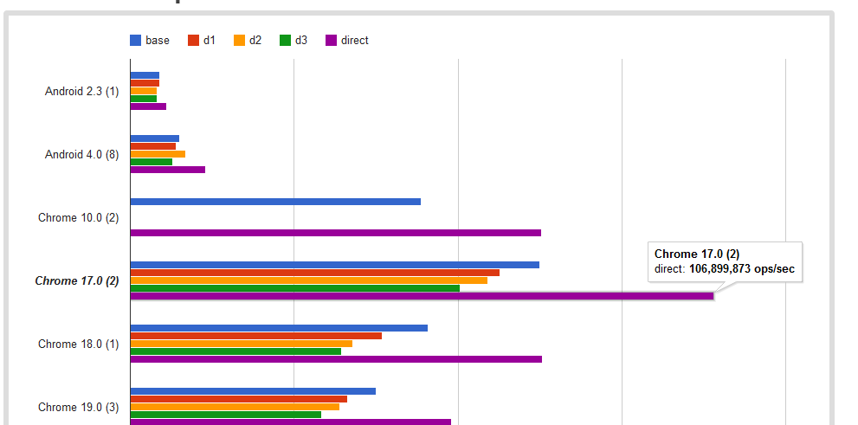
prototype lookup

Slide 38
http://habrahabr.ru/blogs/javascript/108915/

Slide 39
Pseudoclassical inheritance

Slide 40
Pseudoclassical inheritance
function Phone(model, color) {
this.model = model;
this.color = color;
}
Phone.prototype.makeCall = function() {…}
Phone.prototype.answer = function() {…}
function MobilePhone(model, color, ringtone) {
…
}
MobilePhone.prototype = new Phone(???);
MobilePhone.prototype = Phone.prototype; //wrong

Slide 41
More complicated example of inheritance.
// First class with its own property var ClassA = function (a) { this.a = a; }; // And it's own prototype ClassA.prototype.getA = function () { return this.a; }; // Second class with its own property var ClassB = function (b) { this.b = b; }; // And it's own prototype ClassB.prototype.getB = function () { return this.b; };
var ClassB = function (a, b) { this.b = b;
this.a = a;
// or ClassA.call(this, a); };
ClassB.prototype = Object.create(ClassA.prototype, { getB: { value: function () { return this.b; } } });
ClassB.prototype = new ClassA(5);
ClassB.prototype.getB = function () { return this.b; };
Notes:
А теперь давайте рассмотрим немного другую ситуацию. Есть тот же ClassA с тем же прототипом, есть тот же ClassB, но у ClassB появился свой собственный прототип. Т.е. это два независимых класса со своими прототипами. Как нам сделать, что бы ClassB наследовал ClassA ? И у объекта ClassB можно было вызвать метод getA и getB ?
Самый простой способ – это сначала создать объект класса а и присвоить ClassB.prototype ссылку на него. Но этот способ совсем не идеален, т.к. вынуждает нас создавать полноценный экземпляр ClassA и вызывать его конструктор c параметрами. Т.е. в итоге создается никому не нужный экземпляр ClassA.
Альтернативным способом является использование Object.create в который мы первым параметром передаем ссылку на прототип наша класса-родителя, а вторым параметром добавляем необходимый нам метод getB(). В данном случае мы не создаем ненужный объект ClassA, а вызываем его прямо в конструкторе ClassB (или просто добавляем еще один аргумент в консткруктор и присваеваем его напрямую).

Slide 42
Magic extend function
// Create base class (parent)) function ClassA () {...}; ClassA.prototype.getA = function () {}; // Create child class function ClassB () {...}; // Inherit child from the parent extend(ClassB, ClassA); // And now we can add any methods to the child class ClassB.prototype.getB = function () {...}; // Work with both child's and parent's methods. var objB = new ClassB(); objB.getB(); // Will call child method objB.getA(); // Will call parent method
function extend (Child, Parent) { var Surrogate = function () { }; Surrogate.prototype = Parent.prototype; Child.prototype = new Surrogate(); Child.prototype.constructor = Child; }
{ __proto__: ,
};
getB: function (){…}
{ getA: function (){…},
__proto__: … };
Notes:
Давайте на последок рассмотрим дедовский метод, который зарекомендовал себя как довольно удачный способ создавать наследование в JavaScript. Особенностью данного метода является тот факт, что тут не используется ссылка __proto__ явно.
Что тут происходит? Давайте разберемся. Как мы видим, функция extend принимает два параметра – две функции-конструктора. Один из них будет нашим родителем (или базовым классов), второй будет потомком этого класса.
В первой строке мы создаем пустую функцию конструктор, которая ничего не делает.
Во второй строке мы присваиваем ссылку на прототип базового классе в прототип нашей новой пустой функции.
В третей строке мы, собственно и делаем наследование, создавая инстанс нашего суррогата и присваивая его в прототип функции конструктора потомка. Т.е., если подумать, то Child.prototype будет в итоге указывать на вот такую структуру: {__proto__.getA}. Не забываем, что цепочка прототипов работает только на get свойства
В последней строке мы устанавливаем специальное свойство любого объекта constructor. Делать это не обязательно, но в правилах хорошего тона считается устанавливать это свойство именно на ту функцию конструктор, с помощью которой она была создана.
Стоить обратить внимание, что при таком подходе дополнительные свойства можно записывать в прототип потомка только ПОСЛЕ вызова функции extend. В противном случае она просто пере затрёт все свойства, которые мы туда добавили до этого.

Slide 43
Extend function
function extend(Child, Parent) {
var F = function() { };
F.prototype = Parent.prototype;
Child.prototype = new F();
Child.prototype.constructor = Child;
Child.superclass = Parent.prototype;
}
extend(MobilePhone, Phone);

Slide 44
Extend function
function extend(Child, Parent) {
var F = function() { };
…
}
F
prototype length
[[prototype]]
{}
constructor
[[prototype]]

Slide 45
function extend(Child, Parent) {
var F = function() { };
F.prototype = Parent.prototype;
…
}
F
prototype length
[[prototype]]
{}
constructor
[[prototype]]
Parent
prototype length
[[prototype]]
{}
constructor
[[prototype]]

Slide 46
function extend(Child, Parent) {
var F = function() { };
F.prototype = Parent.prototype;
Child.prototype = new F();
…
}
F
prototype length
[[prototype]]
MPhone.prototype
prototype length
[[prototype]]
Phone
prototype length
[[prototype]]
Phone.prototype
constructor
[[prototype]]
MPhone.prototype
[[prototype]]

Slide 47
function extend(Child, Parent) {
var F = function() { };
F.prototype = Parent.prototype;
Child.prototype = new F();
Child.prototype.constructor = Child;
Child.superclass = Parent.prototype;
}
F
prototype length
[[prototype]]
Child
prototype length
[[prototype]]
superclass
Parent
prototype length
[[prototype]]
{}
constructor
[[prototype]]
Child.prototype
[[prototype]]
constructor

Slide 48
function Phone(model, color) {
this.model = model;
this.color = color;
}
Phone.prototype.makeCall = function() {…}
Phone.prototype.answer = function() {…}
function MobilePhone(model, color, ringtone) {
MobilePhone.superclass.constructor.apply(this, arguments);
//MobilePhone.superclass.makeCall.call(this);
this.ringtone = ringtone;
}
extend(MobilePhone, Phone);
MobilePhone.prototype.makeCall = function() {…}
MobilePhone.prototype.sendSMS= function() {…}

Slide 49
Phone
prototype length
[[prototype]]
Phone.prototype
constructor
makeCall() answer()
[[prototype]]
MobilePhone.prototype
makeCall() sendSMS() constructor
[[prototype]]
MobilePhone
prototype length superclass
[[prototype]]

Slide 50
Private members
function Phone(model, color) {
this.model = model;
this.color = color;
var volume ;
this.getVolume = function() {return volume;}
this.setVolume = function(v) {volume = v;}
}

Slide 51
Extending Without Inheriting
function borrowMethods(borrowFrom, addTo) {
var from = borrowFrom.prototype;
var to = addTo.prototype;
for (m in from) {
if (typeof from[m] != "function") continue;
to[m] = from[m];
}
}
borrowMethods(Stopwatch , MobilePhone);

Slide 52
Классы примеси

Slide 53
Parasitic inheritance (functional pattern)

Slide 54
Parasitic inheritance
new
constructor
prototype
instanceof

Slide 55
Example

Slide 56
JS Quiz
var o = {
x: 8,
valueOf: function(){
return this.x + 2;
},
toString: function(){
return this.x.toString();
}
},
result = o < "9";

Slide 57
JS Quiz
(function f(){
function f(){ return 1; }
return f();
function f(){ return 2; }
})();
function f(){ return f; }
new f() instanceof f;
100['toString']['length']

Slide 58

Questions?

Slide 59
List of materials
JavaScript: The Core (http://dmitrysoshnikov.com/ecmascript/ru-javascript-the-core/)
Prototypes: Inheritance and Methods (http://learn.javascript.ru/prototype)
David Flanagan: "JavaScript: The Definitive Guide, 6th Edition“
JavaScript -- Prototypes, Prototypal Inheritance done right. (https://www.youtube.com/watch?v=Yvf_kUBZmXg)
Object.create() (https://developer.mozilla.org/ru/docs/Web/JavaScript/Reference/Global_Objects/Object/create

